Slide 1
CONTROL LOCAL DEL FLUJO SANGUÍNEO A CORTO PLAZO
Dr. César Morataya

Slide 2
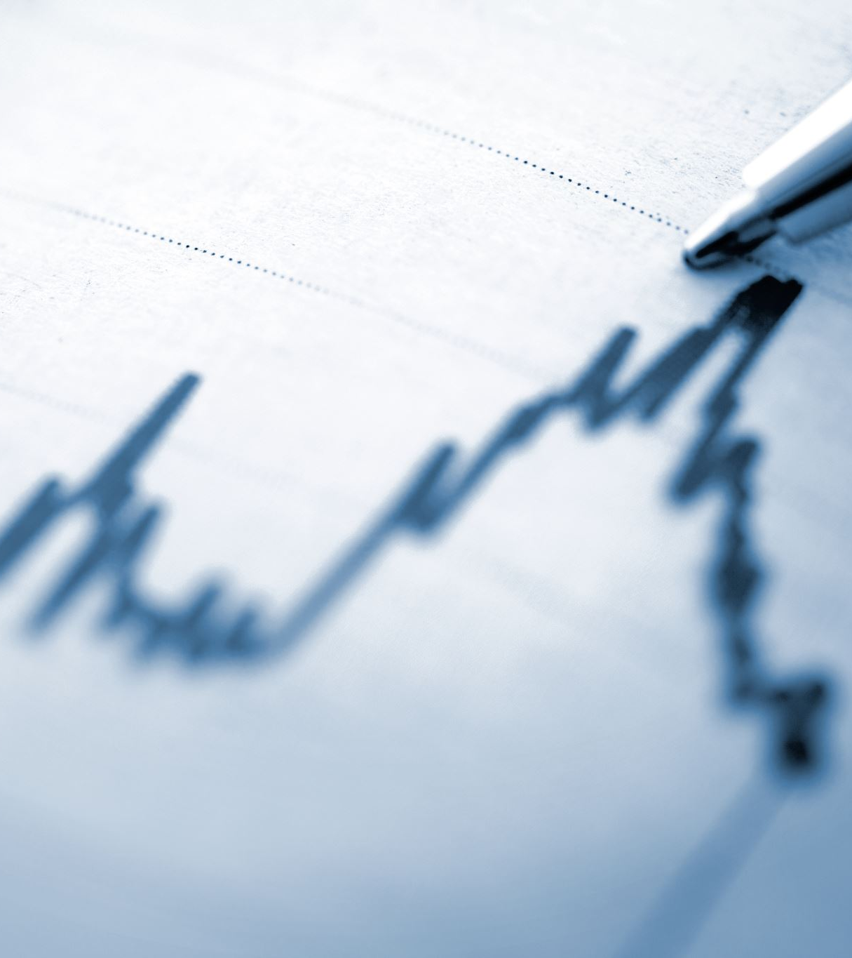
TEMAS
CONTROL LOCAL DEL FLUJO SANGUÍNEO, EN RESPUESTA A NECESIDADES TISULARES.
IMPORTANCIA DE LA BAJA DISPONIBILIDAD DE OXÍGENO
RELACIÓN DEL FLUJO SANGUÍNEO Y LA PRESIÓN ARTERIAL
EJEMPLOS DEL CONTROL DEL FLUJO
CONTROL DEL FLUJO POR FACTORES ENDOTELIALES

Slide 3
CONTROL DEL FLUJO SANGUÍNEO DE ACUERDO A LAS NECESIDADES
O2 CO2
NUTRIENTES
H+

Slide 4
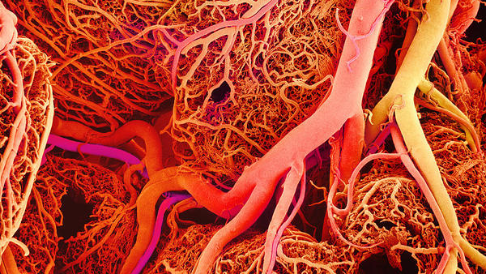

Slide 6
IMPORTANCIA
¿PORQUÉ NO SE PROPORCIONA UN FLUJO ALTO EN TODOS LOS ÓRGANOS Y TEJIDOS, DE TAL FORMA QUE SEA SUFICIENTE PARA CUBRIR TODAS LAS NECESIDADES METABÓLICAS?

Slide 7
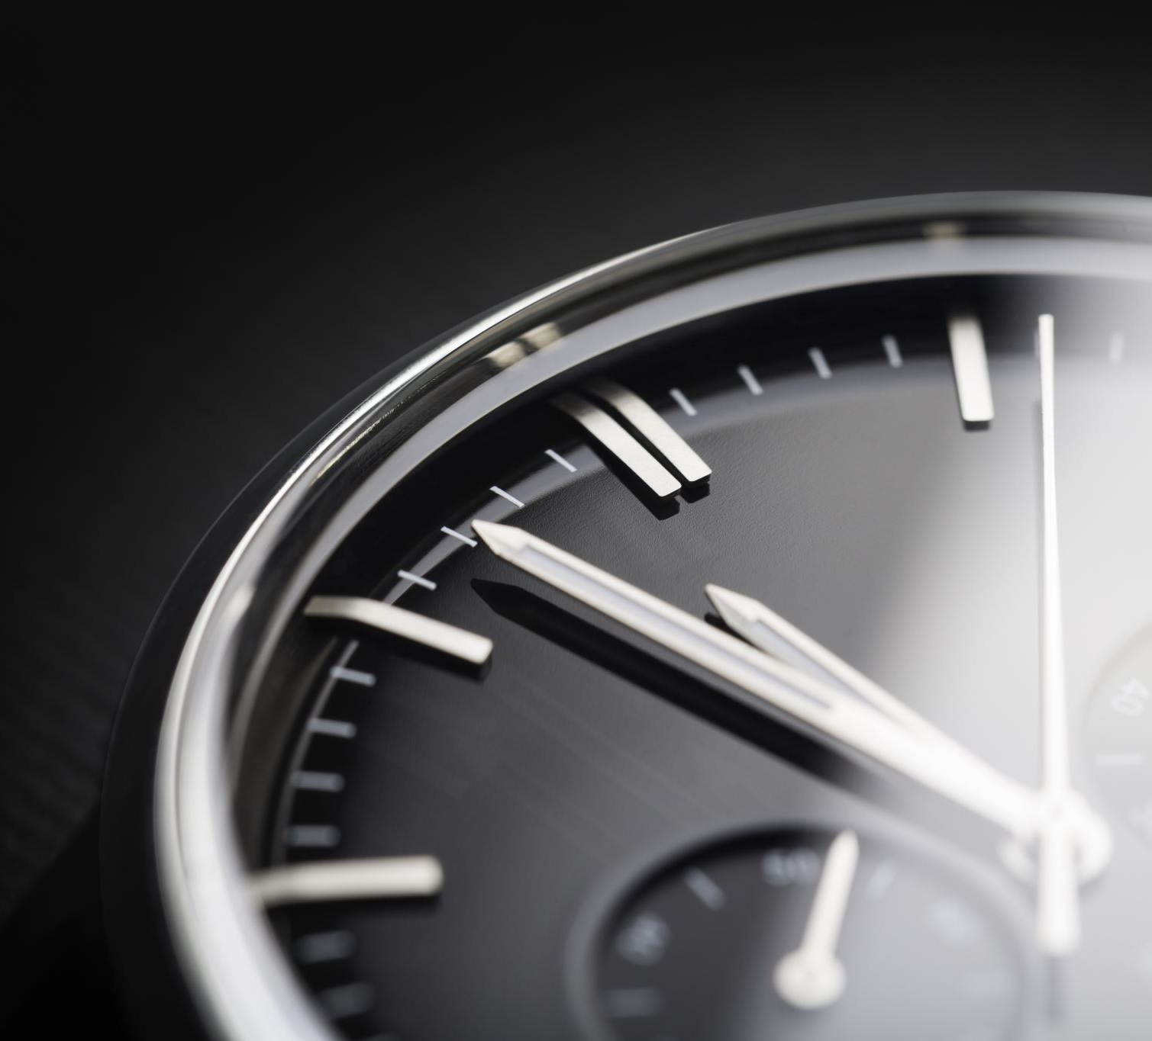
MECANISMOS DE CONTROL Y REGULACIÓN
CONTROL A CORTO PLAZO: se da por una vasoconstricción o vasodilatación local de las meta-arteriolas y esfínteres precapilares. Tiempo de segundos a minutos
CONTROL A LARGO : Incremento o descenso del tamaño físico y el número de vasos sanguíneos. Tiempo, días semanas o hasta meses.

Slide 8
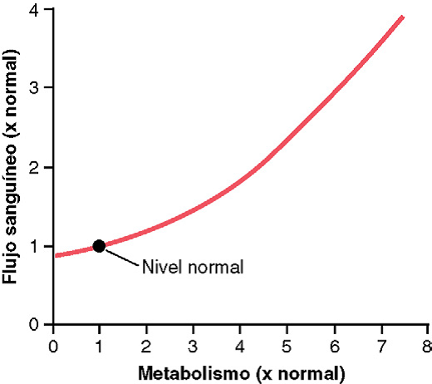
CONTROL A CORTO PLAZO DEL FLUJO SANGUÍNEO
INCREMENTA EL METABOLISMO 8 VECES
EL FLUJO INCREMENA 4 VECES

Slide 9
DISPONIBILIDAD DE OXÍGENO EN LOS TEJIDOS
DISPONIBILIDAD DE OXÍGENO REDUCIDA, AUMENTO DEL FLUJO SANGUÍNEO
OXÍGENO INDISPENSABLE PARA EL FUNCIONAMIENTO Y SUPERVIVENCIA CELULAR
EL FLUJO SANGUÍNEO TISULAR AUMENTA, CUANDO DISMINUYE LA DISPONIBILIDAD DE OXÍGENO

Slide 10
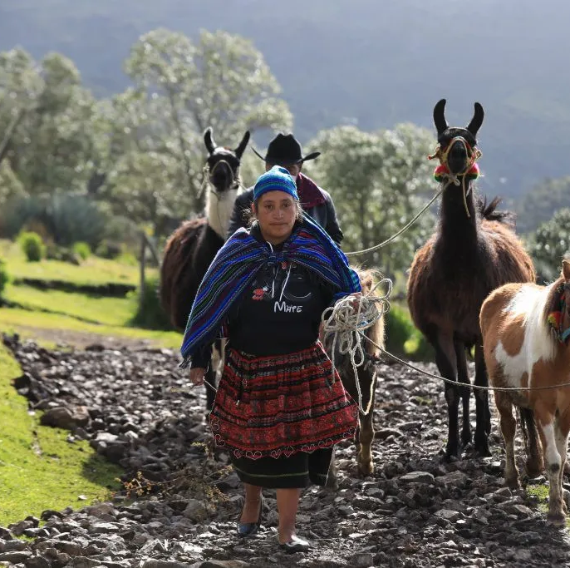
EJEMPLOS
PERSONAS QUE VIVEN A UNA GRAN ALTITUD.
NEUMONÍA
INTOXICACIÓN POR MONÓXIDO DE CARBONO
INTOXICACIÓN POR CIANURO

Slide 11
TEORÍAS DEL CONTROL DEL FLUJO A CORTO PLAZO
TEORÍA VASODILATADORA
TEORÍA DE FALTA DE OXÍGENO

Slide 12
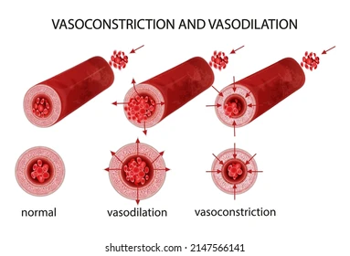
TEORÍA VASODILATADORA
A MAYOR METABOLISMO O MENOR DISPONIBILIDAD DE OXÍGENO O NUTRIENTES, MAYOR SERÁ LA FORMACIÓN DE SUSTANCIAS VASODILATADORAS EN LA CÉLULA

Slide 13
VASODILATADORES
HISTAMINA
ADENOSINA
CO2
COMPUESTOS DE FOSFATO DE ADENOSINA
POTASIO HIDRÓGENO

Slide 14
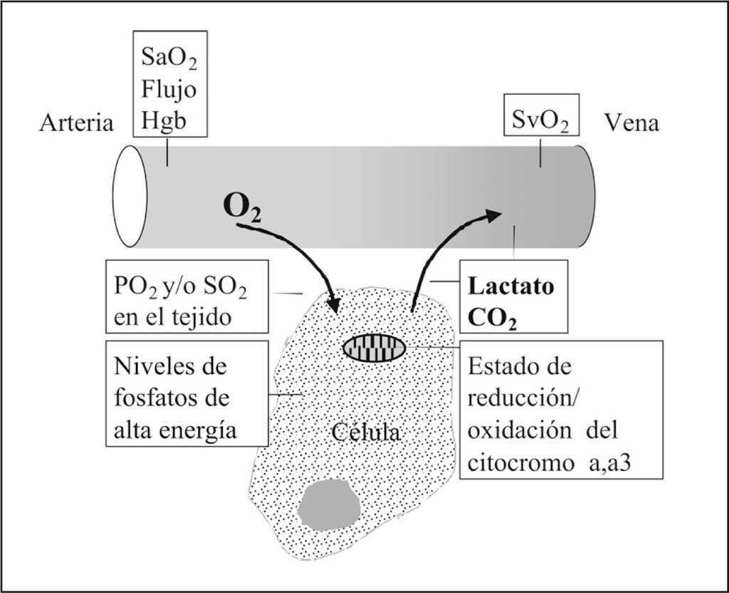
TEORÍA DE FALTA DE OXÍGENO
SEGÚN LOS FISIÓLOGOS ES LA MÁS ACEPTADA, TAMBIÉN SE INVOLUCRA LA ALTA DE NUTRIENTES, ADEMÁS DEL OXÍGENO

Slide 15
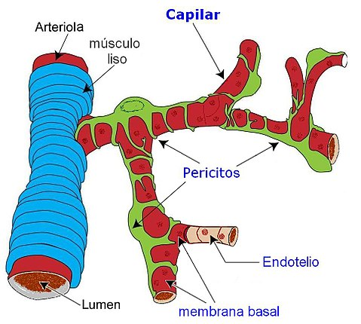
TEORÍA DE FALTA DE OXÍGENO
MIENTRAS HAY ALTA CONCENTRACIÓN DE OXÍGENO, EL MÚSCULO LISO DE LAS ARTERIOLAS SE MANTIENE CONTRAÍDO.
AL DISMINUIR LA CONCENTRACIÓN DE OXÍGENO, EL MÚSCULO LISO NO ES CAPAZ DE CONTRAERSE, SE MANTIENE RELAJADO, LA ARTERIOLA SE DILATA.

Slide 16
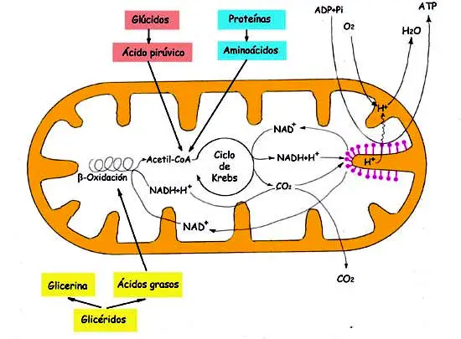
PARA CONTRAERSE EL MÚSCULO LISO ADEMÁS DEL ATP NECESITA
GLUCOSA
AMINOÁCIDOS
ÁCIDOS GRASOS
TIAMINA, NIACINA, RIBOFLAFINA

Slide 17
EJEMPLOS ESPECIALES DEL CONTROL DEL FLUJO SANGUÍNEO LOCAL
HIPEREMIA REACTIVA
HIPEREMIA REACTIVA

Slide 18
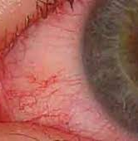
HIPEREMIA
AUMENTO DEL FLUJO DE SANGRE EN UN TEJIDO U ÓRGANO

Slide 19
HIPEREMIA REACTIVA
EJEMPLO:
Bloquear el acceso de sangre a un órgano o tejido por un tiempo
Desbloquear repentinamente
Al desbloquearlo se da el aumento del flujo de 4 a 7 veces
ES EL AUMENTO TRANSITORIO DEL FLUJO SANGUÍNEO LUEGO DE UN BREVE PERÍODO DE ISQUEMIA

Slide 20
HIPEREMIA

Slide 22
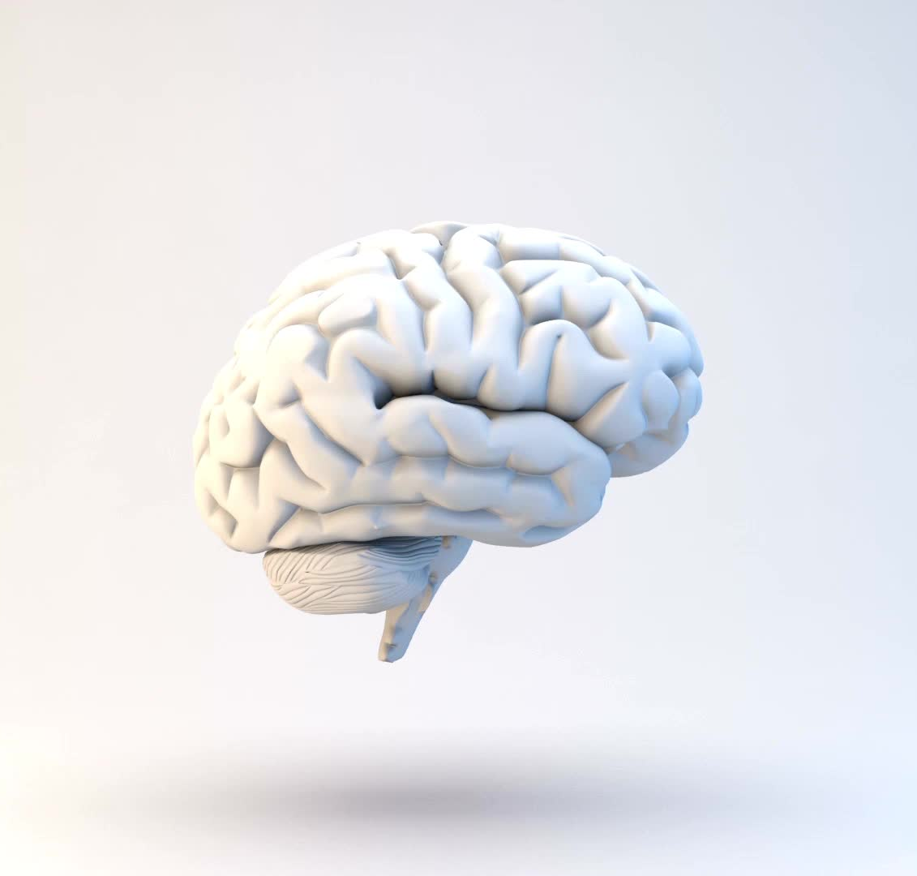
HIPEREMIA ACTIVA
OCURRE CUANDO AUMENTA LA TASA METABÓLICA TISULAR
MÚSCULO QUE HACE EJERCICIO
GLÁNDULA EN PERÍODO DE HIPERSECRECIÓN
CEREBRO AL AUMENTAR LA ACTIVIDAD MENTAL

Slide 24
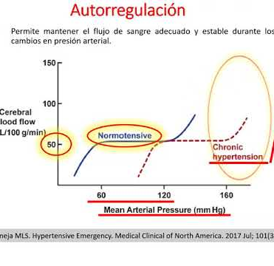
REGULACIÓN DEL FLUJO DURANTE CAMBIOS DE LA PRESIÓN ARTERIAL
Al aumentar la presión arterial en cualquier tejido, aumenta inmediatamente el flujo sanguíneo
Pero en menos de 1 minuto, el flujo vuelve a la normalidad, incluso cuando la P.A. se mantenga elevada, a esto se le llama AUTOREGULACIÓN.

Slide 25
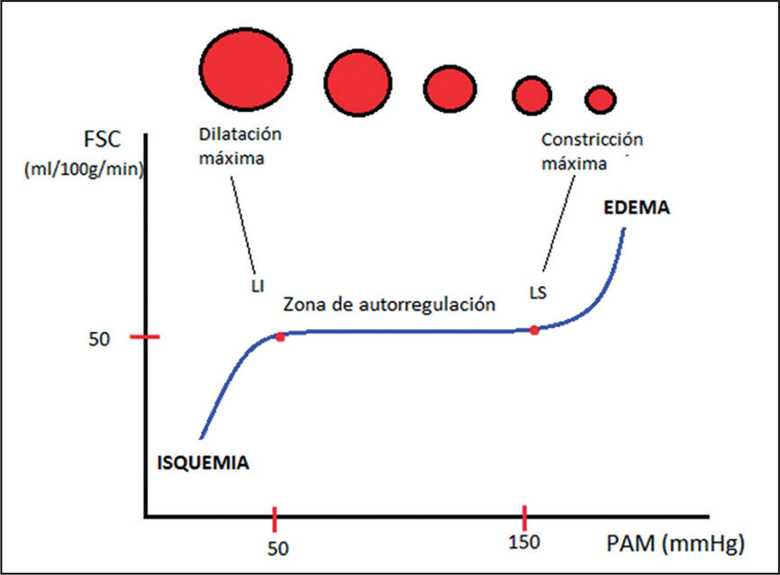

Slide 26
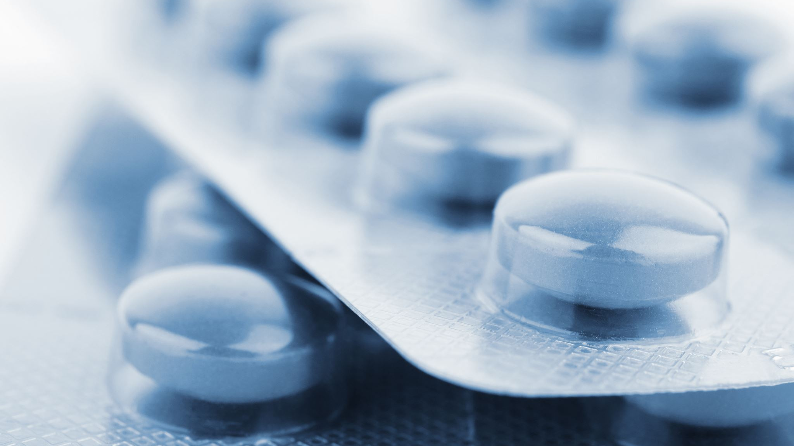
AUTOREGULACIÓN-DOS TEORÍAS
METABÓLICA: Cuando la presión se eleva, el exceso de flujo proporciona demasiado oxígeno y nutrientes. Con lo que limpia, barre o lava las sustancias vasodilatadoras liberadas por los tejidos, provocando una vasoconstricción del vaso y retorno del flujo a la normalidad (Ej. O2)
MIÓGENA: Al aumentar la presión arterial, existe una mayor fuerza o presión sobre las paredes del vaso, se estiran las membranas y el estiramiento desencadena una despolarización seguida de un potencial de acción, aumenta el Ca ++ celular del músculo, causando una contracción, disminuyendo el flujo.

Slide 27
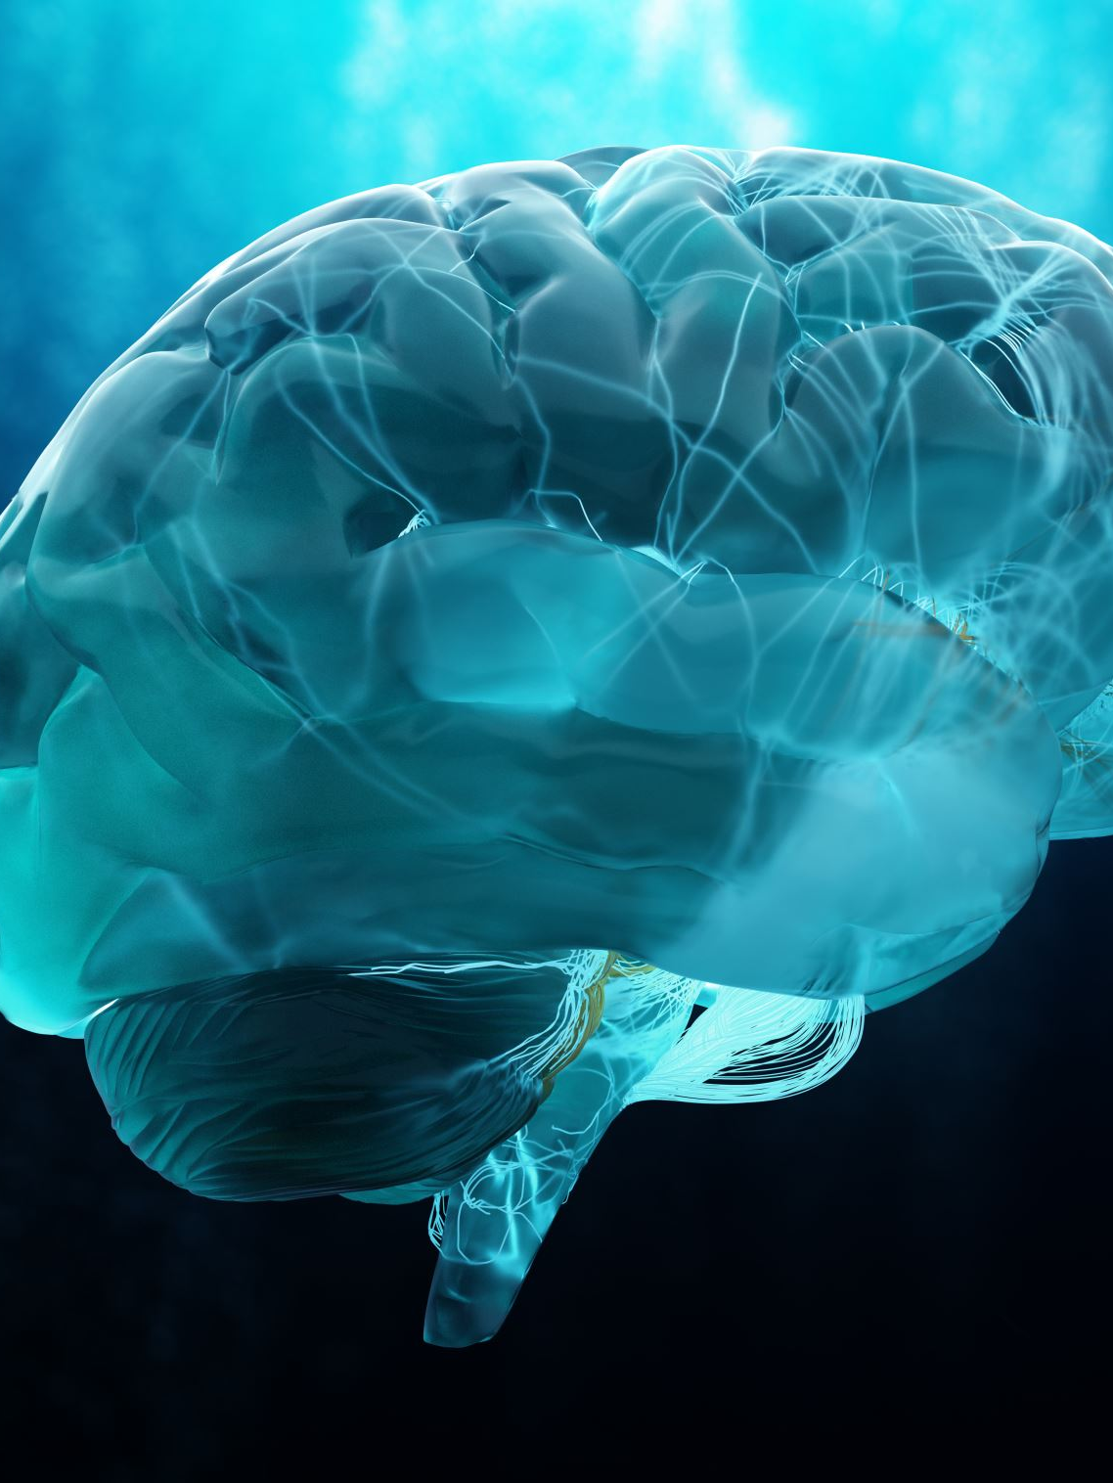
MECANISMOS ESPECIALES DE CONTROL DE FLUJO.
RIÑONES: Se controla por retroalimentación negativa, cuando se filtra demasiado líquido de la sangre, por retroalimentación negativa se contraen las arteriolas.
CEREBRO: Además del oxígeno, el cerebro controla su flujo por concentraciones de Co2 e iones de Hidrógeno, el aumento de cualquiera de ellos dilata las arterias cerebrales.
PIEL: Relacionado estrechamente con la temperatura, cuando hay calor existe vasodilatación y cuando hay frío vasoconstricción

Slide 28
CONTROL DEL FLUJO POR MEDIO DE FACTORES DE ORIGEN ENDOTELIAL
Endotelina
Óxido nítrico

Slide 29
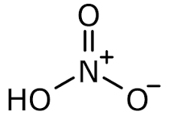
ÓXIDO NÍTRICO
Vasodilatador liberado por las células endoteliales sanas
Factor de relajación más importante de origen endotelial

Slide 30
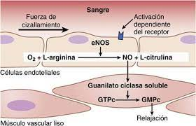

Slide 31
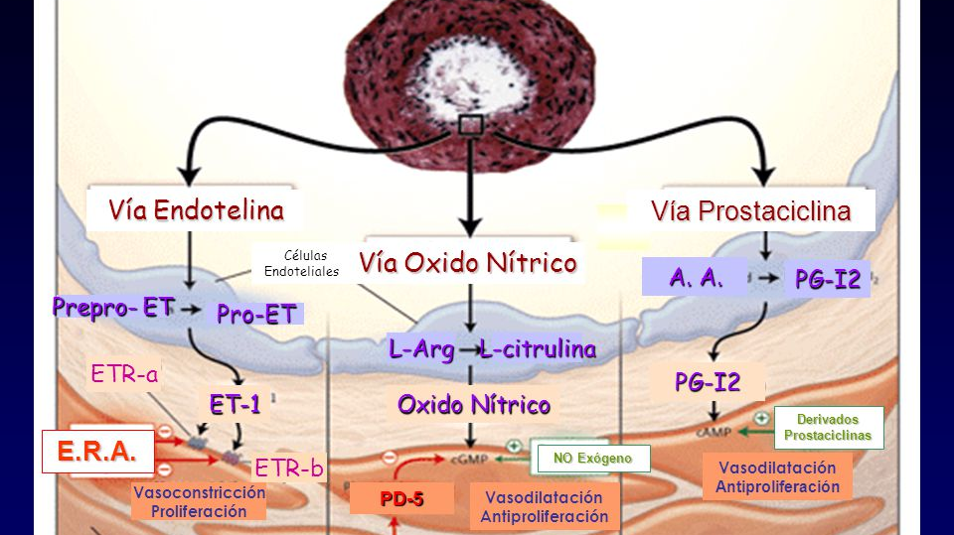

Slide 32
ENDOTELINA
Vasoconstrictor potente, liberado por las células endoteliales dañadas
Presente en todos los vasos sanguíneos
Su producción aumenta cuando el endotelio de los vasos sanguíneos está dañado, golpe, químico, cualquier noxa. Ayuda a evitar una hemorragia extensa de arterias de hasta 5 mm de diámetro en caso de lesiones vasculares.
La hipertensión arterial, daña las células endoteliales y en consecuencia se libera endotelina

Slide 33
GRACIAS

